Slide 1
Guide : obtenir de la carto

Slide 2
Guide : obtenir de la carto
Internet
Données France, Monde
SAT, SCAN, Vecteurs, Relief
SAS Planet et Maperitive
Commande auprès de l’EGI
Papier ou numérique
28GG
Site intradef
CGAO : demande de production

Slide 3
Carto France
SAT, SCAN, Vecteurs, Relief

Slide 4
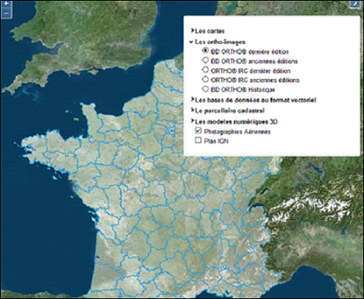
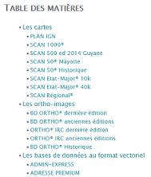
Carto France (IGN)
Images SAT
Précision 0m20
Cartes scannées
25K, 50K, 100K, 500K, 1M
Plan IGN
Zoom 8 à 19
Relief
Précision 1m et 5m
Vecteurs
Localités, routes, cadastre, forêts
Catalogue IGN : https://geoservices.ign.fr/catalogue
Miroir : http://files.opendatarchives.fr/professionnels.ign.fr/

Slide 5
Carto France
Autres sources
https://geo.data.gouv.fr
Moteur de recherche qui recense la carto « open data » des départements/régions
L’accessibilité des données dépend de chaque région
https://www.data.gouv.fr/fr/datasets/donnees-sur-les-installations-radioelectriques-de-plus-de-5-watts-1/
Emetteurs (tous types) de plus de 5W

Slide 6
Carto Monde
SAS Planet (SAT et SCAN multi sources)

Slide 7
SAS Planet
SAS Planet affiche et exporte la carto provenant de plusieurs sources
Images satellites
Cartes scannées
Fonds Google maps, OpenStreetMap
Très pratique, le logiciel nécessite cependant une phase d’installation
Notes:
https://www.azavea.com/blog/2015/12/21/tools-for-getting-data-out-of-openstreetmap-and-into-desktop-gis/
https://land.copernicus.eu/imagery-in-situ/eu-dem/eu-dem-v1.1?tab=mapview

Slide 8
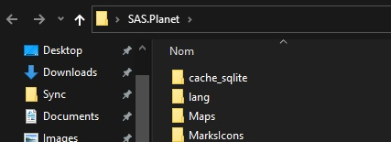
Installation SAS Planet
Télécharger la dernière version de SAS Planet
http://www.sasgis.org/programs/sasplanet/nightly.php
Télécharger les cartes
http://parasite.kicks-ass.org:3000/sasgis/maps/archive/master.zip
Dézipper les cartes (master.zip) dans le dossier de SASplanet
Résultat obtenu :

Slide 9
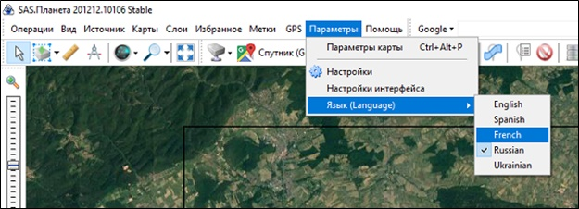
Installation SAS Planet
Passer SAS Planet en français :
La plupart des cartes afficheront les villes en cyrilliques, pour le corriger :
Aller dans Settings -> Maps Settings
Dans le menu "Internet", modifier l'adresse en remplaçant hl=ru par hl=fr et valider
Il faudra refaire cette manip pour chaque fond de carte concerné
Il faudra peut être vider le cache pour que la modification fasse effet :
Fermer SAS Planet
Dans le dossier de SAS Planet, supprimer le dossier cache_sqlite
Notes:
A vérifier : sas planet pourrait charger automatiquement la carto dans la langue réglée pour l’interface. Possible que cela fonctionne mieux avec l’anglais que le français

Slide 10
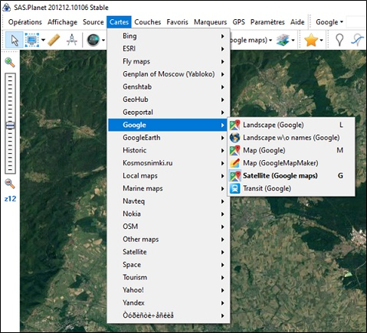
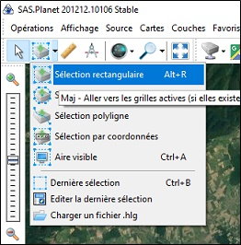
Exporter depuis SAS Planet
Choix de la/des couches à afficher/exporter
Sélection de la zone à exporter

Slide 11
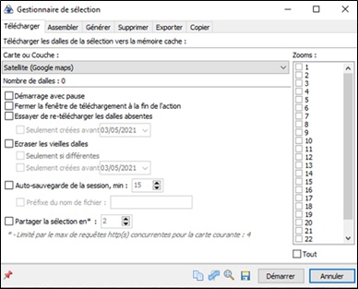
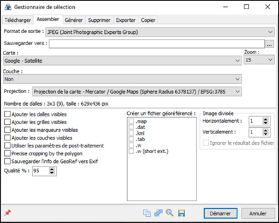
Exporter depuis SAS Planet
Après sélection de la zone, la fenêtre « Gestionnaire de sélection » s’ouvre
Onglet Télécharger
Enregistre en cache les dalles sur la couche et au niveau de zoom voulus
Onglet Assembler
Exporte la couche au zoom sélectionné vers le format choisi

Slide 12
Carto Monde
Maperitive (SCAN OSM)

Slide 13
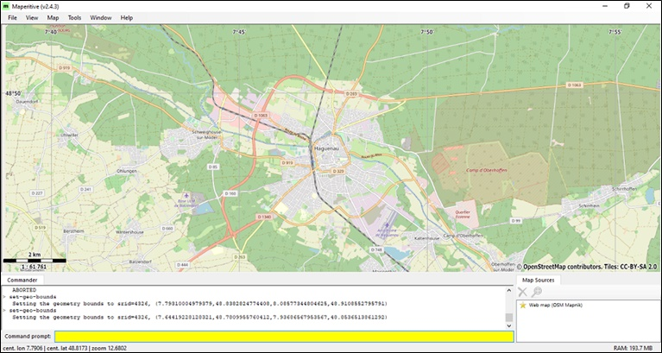
Maperitive
Maperitive : http://maperitive.net/
Carto OpenStreetMap
Logiciel de visualisation
Export en MBTiles
Notes:
https://www.azavea.com/blog/2015/12/21/tools-for-getting-data-out-of-openstreetmap-and-into-desktop-gis/
https://land.copernicus.eu/imagery-in-situ/eu-dem/eu-dem-v1.1?tab=mapview

Slide 14
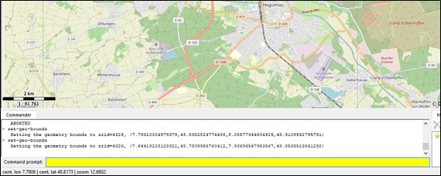
Exporter depuis Maperitive
Se déplacer/zoomer sur la zone à exporter
Dans la fenêtre de commande saisir les deux lignes :
set-geo-bounds
generate-mbtiles minzoom=14 maxzoom=17
Le zoom varie entre 0 (vue globale) et 23 (très détaillé)
Zoom 12 – 1:144000
Zoom 15 – 1:18000
Zoom 17 – 1:4500

Slide 15
Carto Monde
Vecteurs (Geonames, OSM)

Slide 16
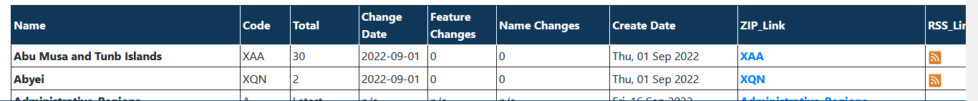
Geonames
Vecteurs – Geonames / GAZETTEER
Par pays / catégories sur https://geonames.nga.mil/geonames/GNSData/
Détail des champs et fichiers : https://geonames.nga.mil/geonames/GNSHome/reference.html
Autre source : https://geonames.org
Notes:
https://www.azavea.com/blog/2015/12/21/tools-for-getting-data-out-of-openstreetmap-and-into-desktop-gis/
https://land.copernicus.eu/imagery-in-situ/eu-dem/eu-dem-v1.1?tab=mapview

Slide 17
Autres vecteurs
https://public.opendatasoft.com/explore/dataset/world-administrative-boundaries/export/?flg=fr-fr
https://www.diva-gis.org/gdata

Slide 18
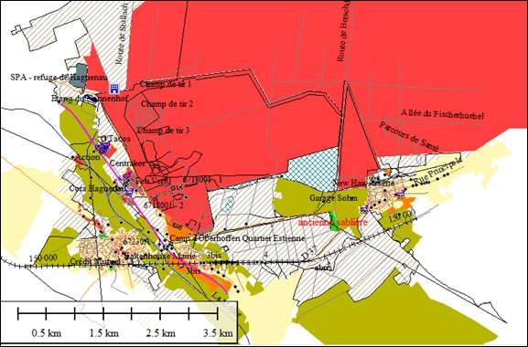
Vecteurs OSM
OpenStreetMap (OSM) met aussi à disposition des fichiers OSM
Il s’agit de vecteurs très complets (et volumineux)
Routes, chemins
Points d’eau
Rues, numéros de maisons
Voies ferrés
Zones ; boisées, militaires, paroissiales
Points particuliers
Notes:
https://www.azavea.com/blog/2015/12/21/tools-for-getting-data-out-of-openstreetmap-and-into-desktop-gis/
https://land.copernicus.eu/imagery-in-situ/eu-dem/eu-dem-v1.1?tab=mapview

Slide 19
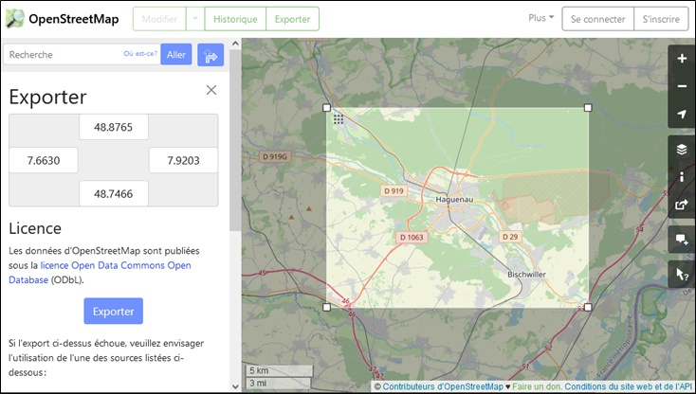
Vecteurs OSM
Données OSM (sélection de zone) : https://www.openstreetmap.org/export

Slide 20
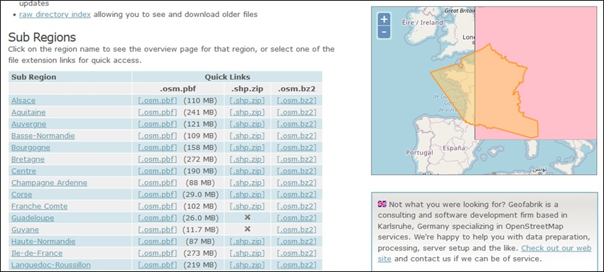
Vecteurs OSM
Donées OSM (par pays/région/département) : http://download.geofabrik.de/
Télécharger en .osm.bz2
Dézipper pour obtenir le fichier .osm importable

Slide 21
Vecteurs OSM
Outils de traitement des fichiers OSM (avancé)
Osmosis : https://wiki.openstreetmap.org/wiki/Osmosis
OSMembrane (interface graphique de Osmosis) : https://wiki.openstreetmap.org/wiki/OSMembrane

Slide 22
Carto Monde
Relief

Slide 23
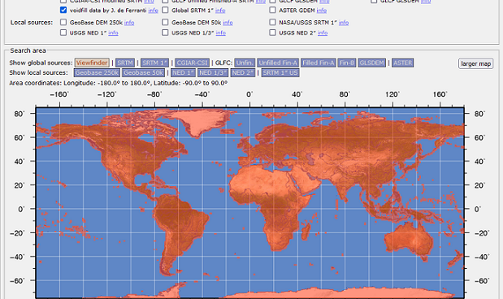
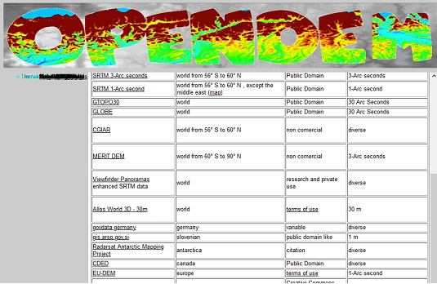
Sur internet – carto Monde
Imagico
https://www.imagico.de/map/demsearch.php
Couverture complète, précision variable
OpenDEM
https://www.opendem.info/link_dem.html
Tuiles pré-fabriquées
Couvre des zones étendues (Europe, etc)

Slide 24
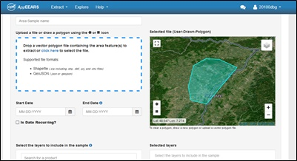
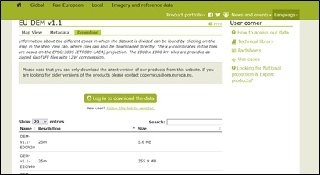
Sur internet – carto Monde
Application APPEARS
https://appeears.earthdatacloud.nasa.gov/
Couverture complète, sélection de zone à exporter
Nécessite un compte
Couverture Europe
https://land.copernicus.eu/imagery-in-situ/eu-dem/eu-dem-v1.1?tab=download
Notes:
https://www.azavea.com/blog/2015/12/21/tools-for-getting-data-out-of-openstreetmap-and-into-desktop-gis/
https://land.copernicus.eu/imagery-in-situ/eu-dem/eu-dem-v1.1?tab=mapview

Slide 25
Export depuis GlobalMapper

Slide 26
Exporter depuis GlobalMapper
Connexion à un serveur de carte et export des données affichées
Processus très long avec GlobalMapper
Serveurs de cartes :
IGN CARTO (WMTS) : https://wxs.ign.fr/essentiels/geoportail/wmts?SERVICE=WMTS&REQUEST=GetCapabilities
IGN SAT (WMS) : https://wxs.ign.fr/essentiels/geoportail/r/wms?SERVICE=WMS&VERSION=1.3.0&REQUEST=GetCapabilities
Stamen (basé sur OSM) : http://maps.stamen.com/terrain/#14/48.8057/7.8598
OSM : https://wms.openstreetmap.fr/wms
Tous les services IGN : https://geoservices.ign.fr/services-web-essentiels

Slide 27
Autres sources

Slide 28
Commande auprès de l’EGI
Sélection des produits voulus, avec les références,
Commande de produits en papier, sur CD/DVD, ou sur FTP
Envoi de la commande à l’EGI
Catalogue en ligne simple à utiliser https://portail-egi.intradef.gouv.fr/GeoCat/
Notes:
Pour accéder au site de l’EGI

Slide 29

Site du 28GG
http://portail-gg28.intradef.gouv.fr/
Dossiers théâtres
Contact CGAO
Notes:
Vous pouvez télécharger ce type de produits sur le site Intradef du 28GG pour les plus récents, les autres sur le catalogue de l’EGI.

Slide 30
Contact CGAO - 28 GG
Commandement CGAO / Demande de production GEO :
28gg.stg-chef.fct@intradef.gouv.fr
821 673 87 23 / 03 88 06 87 23
Expertise / Appui technique GEO :
28gg-stg.trait.fct@intradef.gouv.fr
821 673 87 94 / 03 88 06 87 94

